Slide 1


Slide 2
Inhalt
2
Das Programm öffnen
Die Oberfläche
Dateien richtig speichern
Unser erstes eigenes Programm
Einführung NXT 2.1

Slide 3
Das Programm öffnen
3
Einführung NXT 2.1, Das Programm öffnen

Slide 4

Schritt 1
4
PC einschalten
Einführung NXT 2.1, Das Programm öffnen

Slide 5
Schritt 2
5
Benutzer: schueler
Kennwort: Schule-2022
Einführung NXT 2.1, Das Programm öffnen

Slide 6

Schritt 3
6
- Taste drücken
Einführung NXT 2.1, Das Programm öffnen

Slide 7
Schritt 4
7
„NXT 2.1“ eingeben
Einführung NXT 2.1, Das Programm öffnen

Slide 8

Schritt 5
8
Enter-Taste drücken
Einführung NXT 2.1, Das Programm öffnen

Slide 9
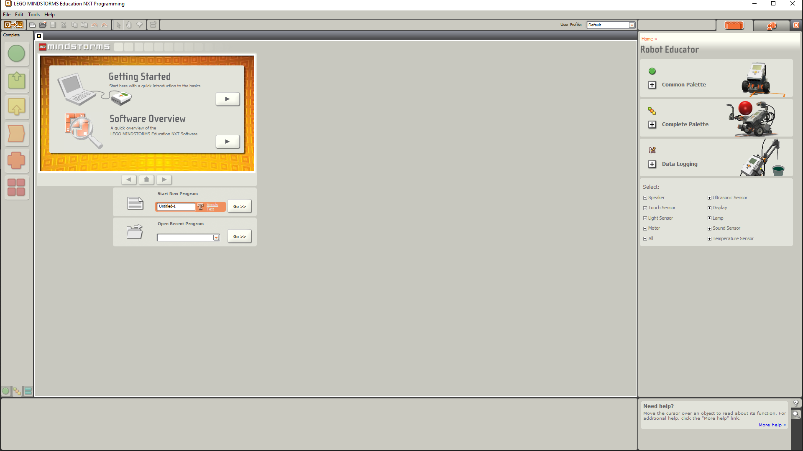
Schritt 6
9
Einführung NXT 2.1, Das Programm öffnen

Slide 10
Die Oberfläche
10
Einführung NXT 2.1, Die Oberfläche

Slide 11
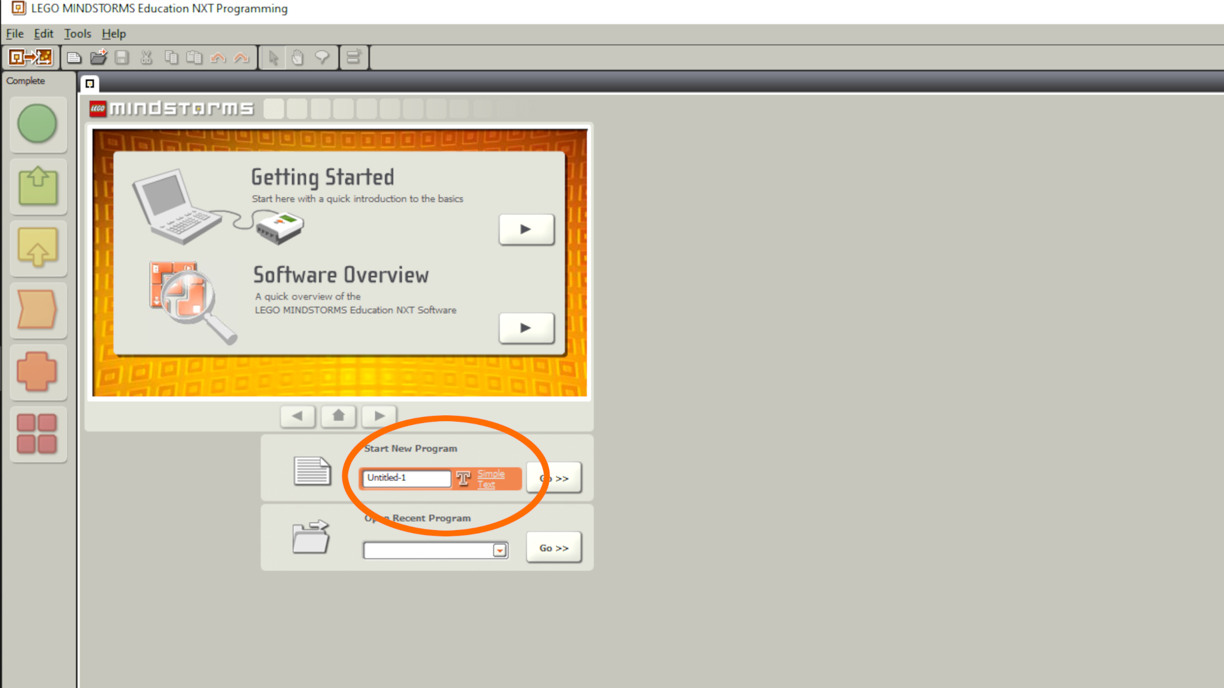
Eine Datei anlegen
11
Einführung NXT 2.1, Die Oberfläche

Slide 12
Eine Datei anlegen
12
Name: Programm 1
Einführung NXT 2.1, Die Oberfläche

Slide 13
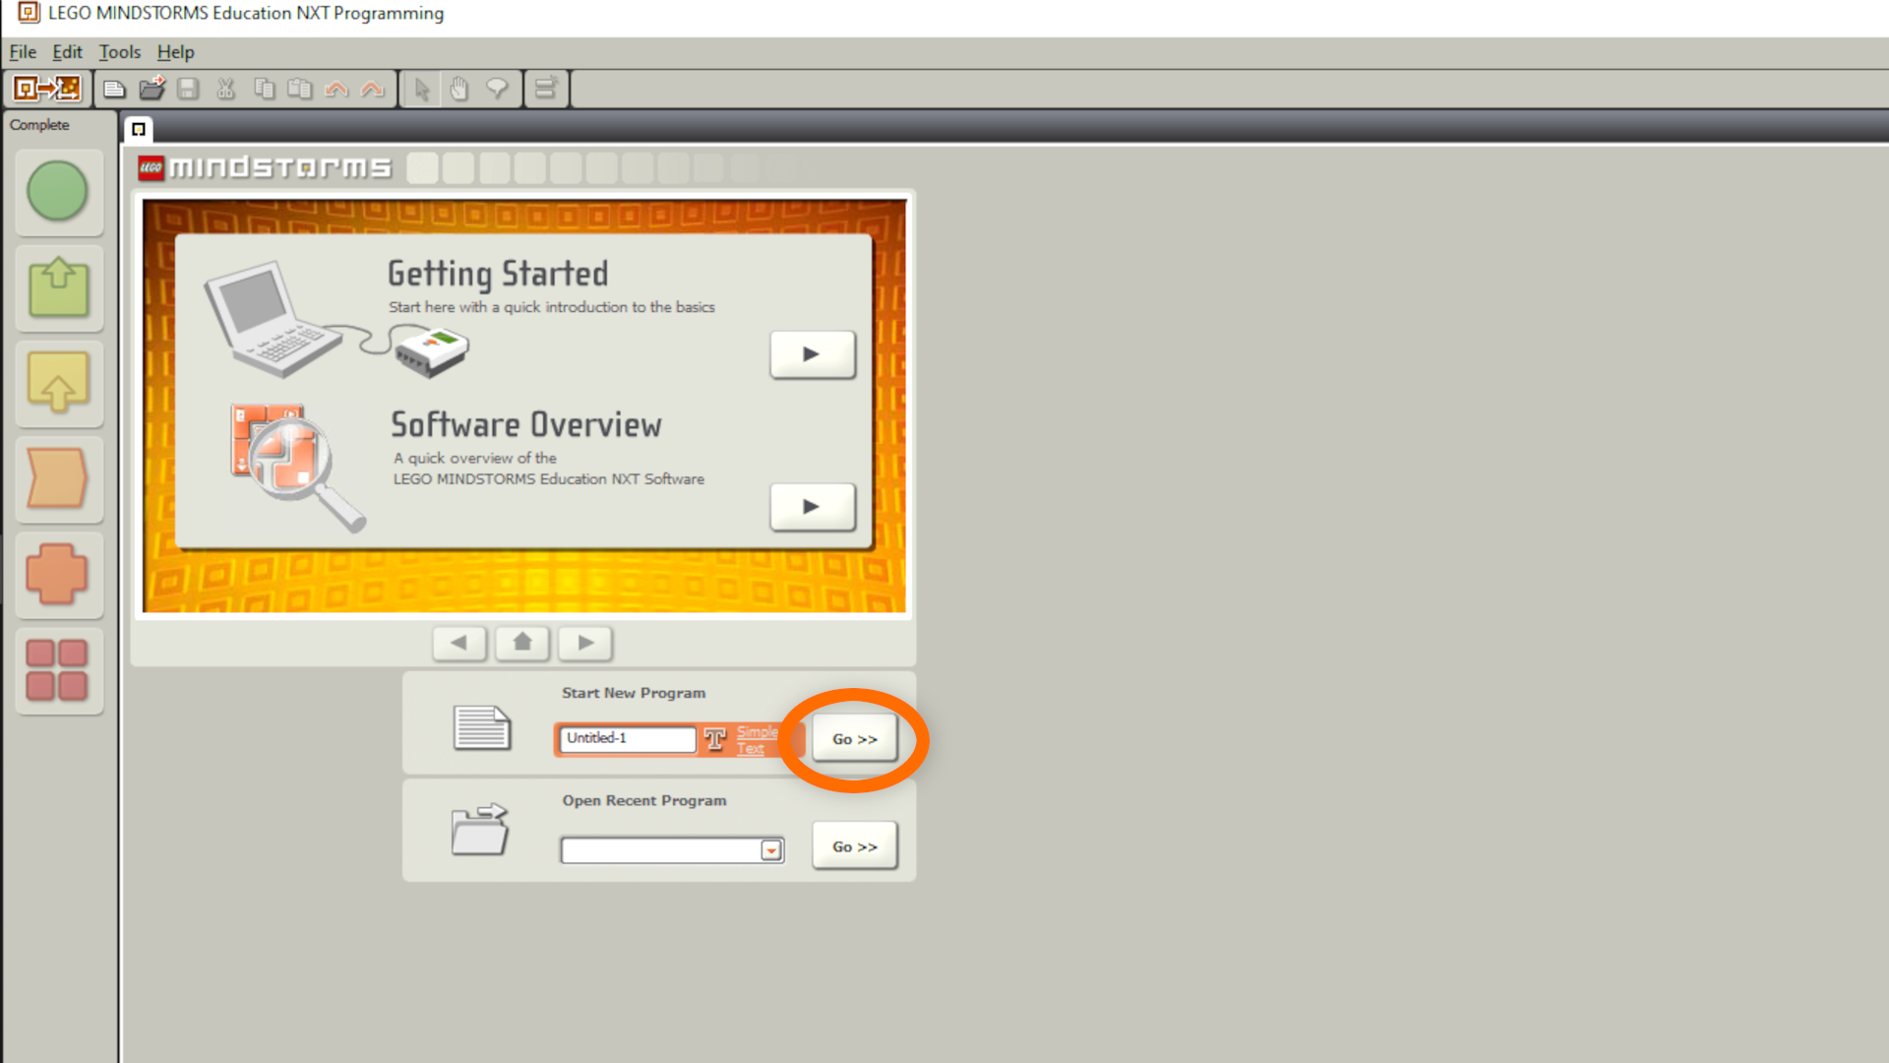
Eine Datei anlegen
13
Einführung NXT 2.1, Die Oberfläche

Slide 14
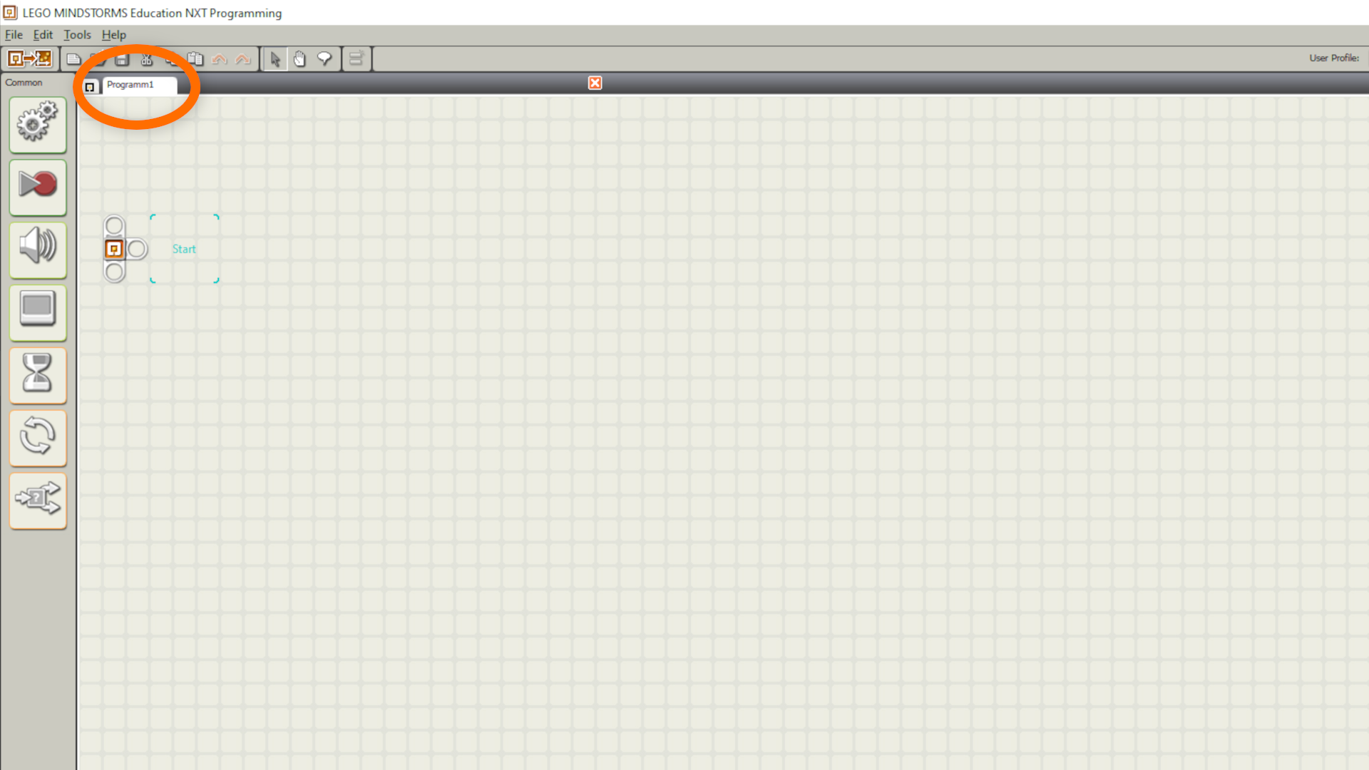
Eine Datei anlegen
14
Einführung NXT 2.1, Die Oberfläche

Slide 15
Dateien richtig Speichern
15
Einführung NXT 2.1, Dateien richtig Speichern

Slide 16
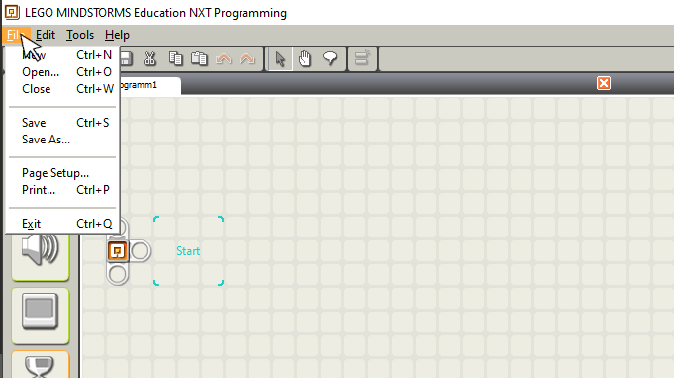
Eine Datei speichern
16
Einführung NXT 2.1, Dateien richtig Speichern

Slide 17
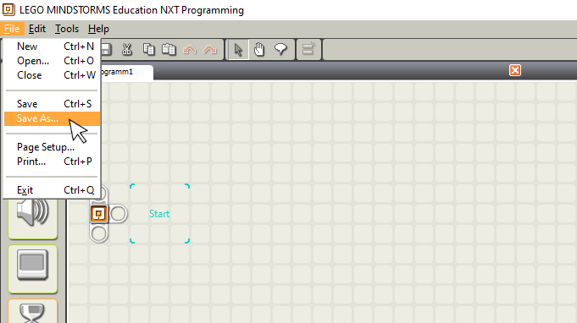
Eine Datei speichern
17
Einführung NXT 2.1, Dateien richtig Speichern

Slide 18
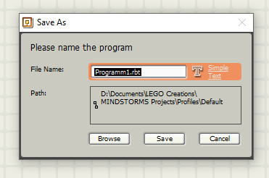
Eine Datei speichern
18
Einführung NXT 2.1, Dateien richtig Speichern

Slide 19
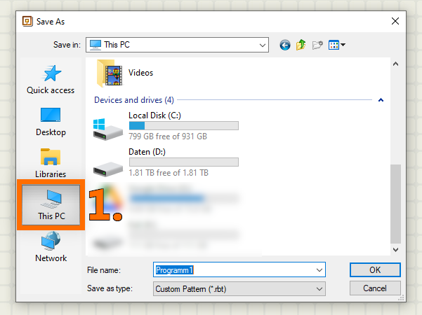
Eine Datei speichern
19
Einführung NXT 2.1, Dateien richtig Speichern

Slide 20
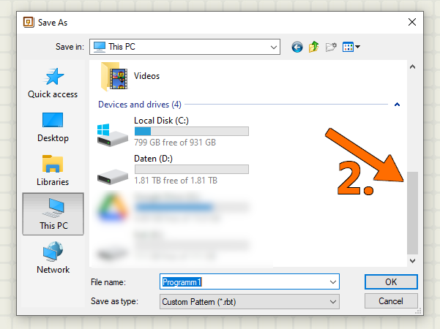
Eine Datei speichern
20
Einführung NXT 2.1, Dateien richtig Speichern

Slide 21
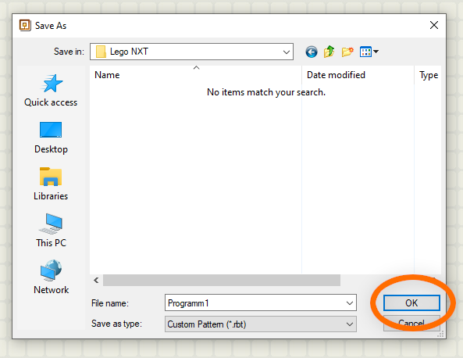
Eine Datei speichern
21
Einführung NXT 2.1, Dateien richtig Speichern

Slide 22
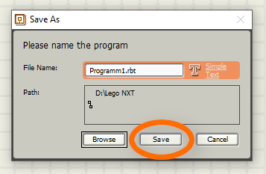
Eine Datei speichern
22
Einführung NXT 2.1, Dateien richtig Speichern

Slide 23
Unser erstes eigenes Programm
23
Einführung NXT 2.1, Unser erstes eigenes Programm

Slide 24
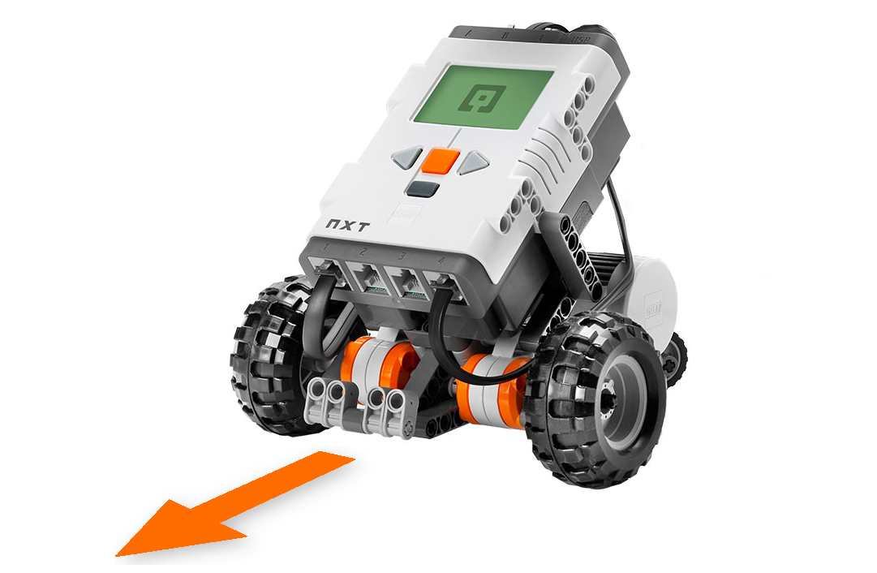
Was soll der Roboter machen?
24
Einführung NXT 2.1, Unser erstes eigenes Programm

Slide 25
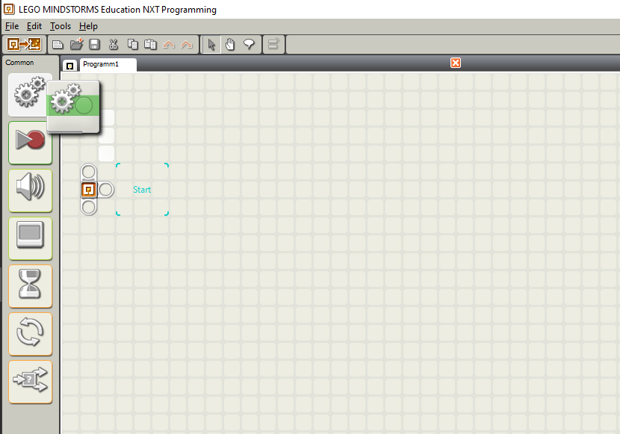
Der erste Block (Fahren)
25
Einführung NXT 2.1, Unser erstes eigenes Programm

Slide 26
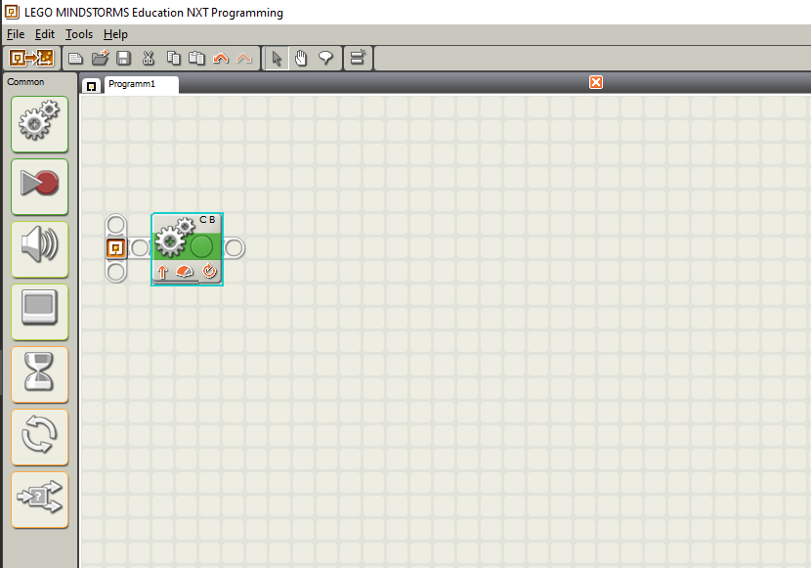
Der erste Block (Fahren)
26
Einführung NXT 2.1, Unser erstes eigenes Programm

Slide 27
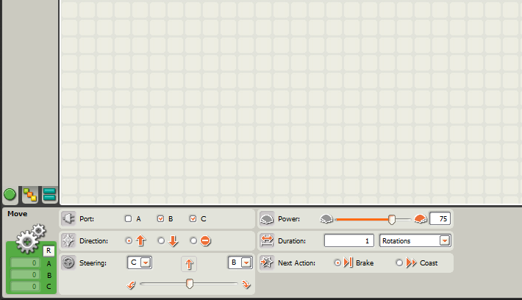
Der erste Block (Fahren)
27
Einführung NXT 2.1, Unser erstes eigenes Programm

Slide 28
Speichern!
28
[CTRL] + [S]
Einführung NXT 2.1, Unser erstes eigenes Programm

Slide 29
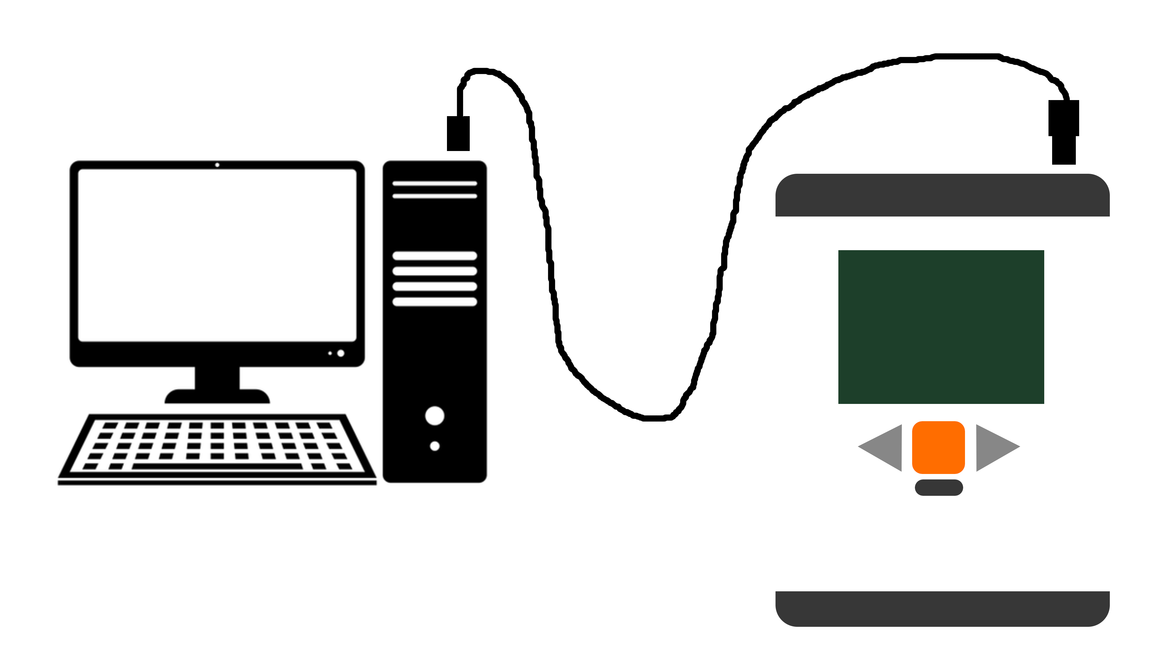
Den NXT verbinden
29
Einführung NXT 2.1, Unser erstes eigenes Programm

Slide 30

Den NXT einschalten
30
Einführung NXT 2.1, Unser erstes eigenes Programm

Slide 31
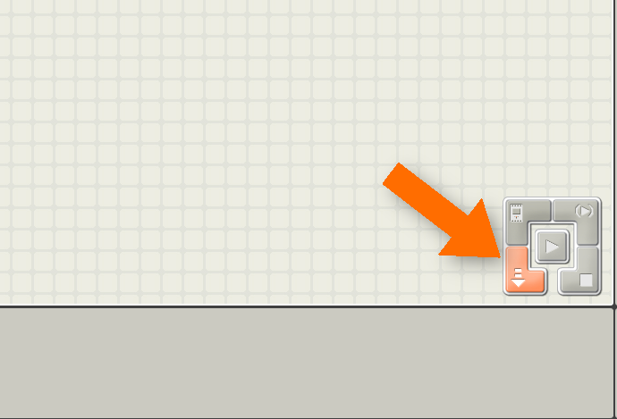
Das Programm runterladen
31
Einführung NXT 2.1, Unser erstes eigenes Programm

Slide 32

Das Kabel trennen
32
Einführung NXT 2.1, Unser erstes eigenes Programm

Slide 33
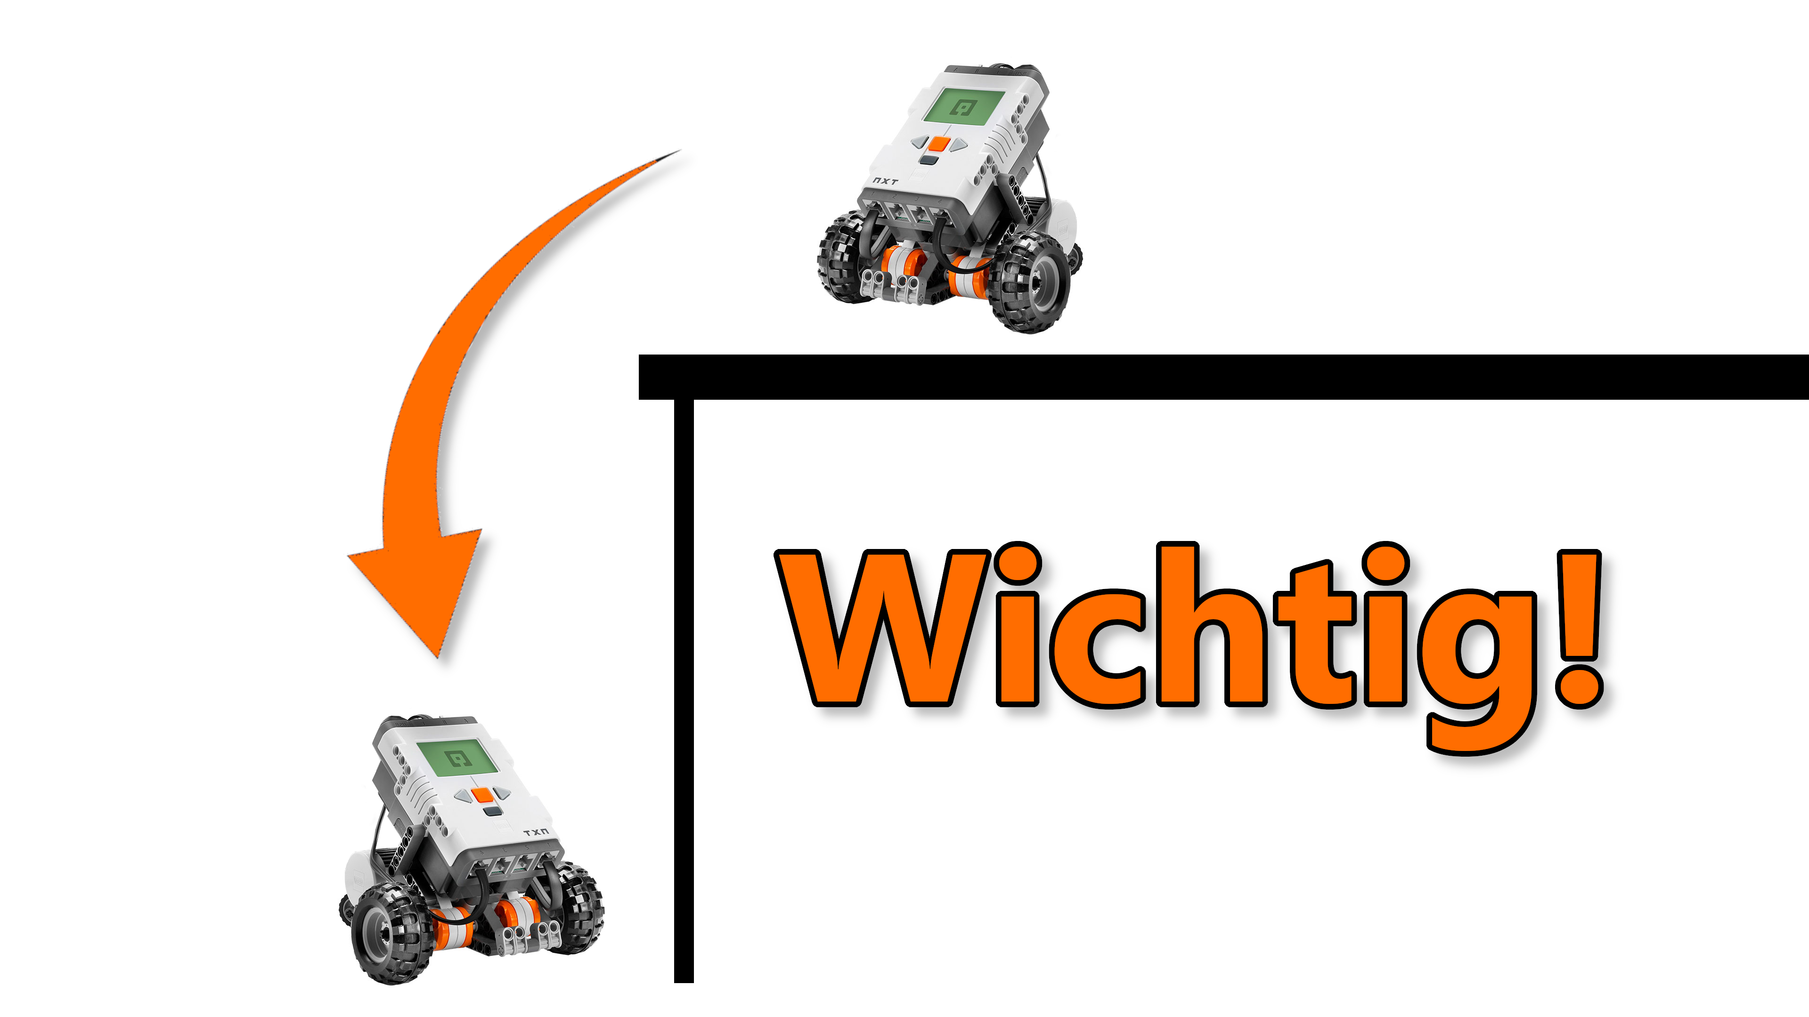
33
Einführung NXT 2.1, Unser erstes eigenes Programm

Slide 34
Das Programm auswählen
34
MY FILES
SOFTWARE FILES
PROGRAMM1.rbt
RUN
Einführung NXT 2.1, Unser erstes eigenes Programm

Slide 35
Fertig
35
Einführung NXT 2.1, Der Roboter fährt

